Slide 1


Slide 2

Một vật thể chuyển động trong không gian Oxyz. Tại mỗi thời điểm t, vật thể ở vị trí M(cost - sint; cost + sint, cost). Hỏi vật thể có chuyển động trong một mặt phẳng cố định hay không?
Để biết được vật thể có chuyển động trong một mặt phẳng cố định hay không, ta sẽ đi tìm hiểu bài học này về phương trình mặt phẳng.

Slide 3

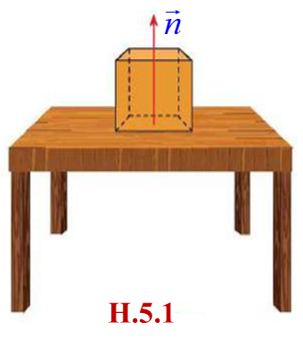
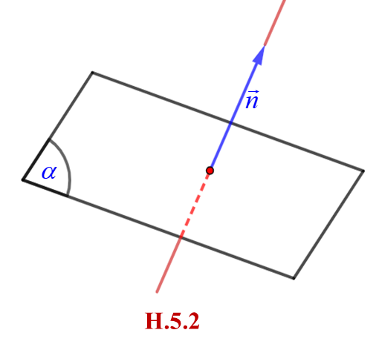

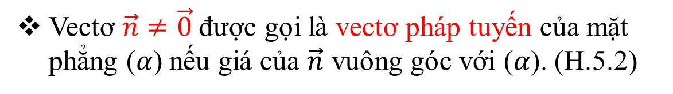
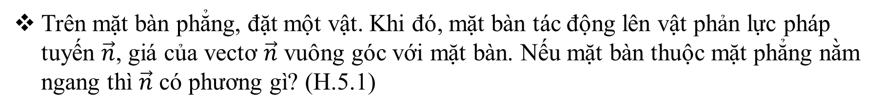
I . VECTƠ PHÁP TUYẾN VÀ CẶP VECTƠ CHỈ PHƯƠNG CỦA MẶT PHẲNG
Trên mặt bàn phẳng, đặt một vật. Khi đó, mặt bàn tác động lên vật phản lực pháp tuyến $\vec{n}$, giá của vectơ $\vec{n}$ vuông góc với mặt bàn. Nếu mặt bàn thuộc mặt phẳng nằm ngang thì $\vec{n}$ có phương gì? (H.5.1)
Vectơ $\vec{n}$ có phương thẳng đứng, vuông góc với mặt bàn.
Vectơ $\vec{n}≠\vec{0}$ được gọi là vectơ pháp tuyến của mặt phẳng (𝛼) nếu giá của $\vec{n}$ vuông góc với (𝛼). (H.5.2)

Slide 4




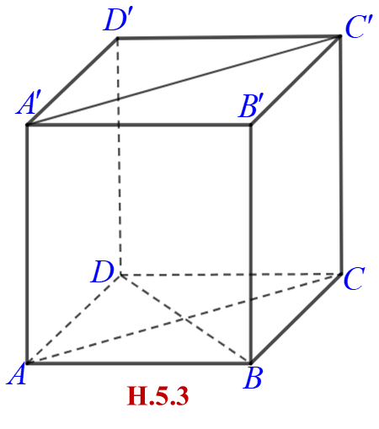
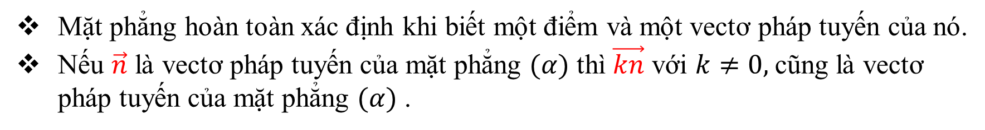
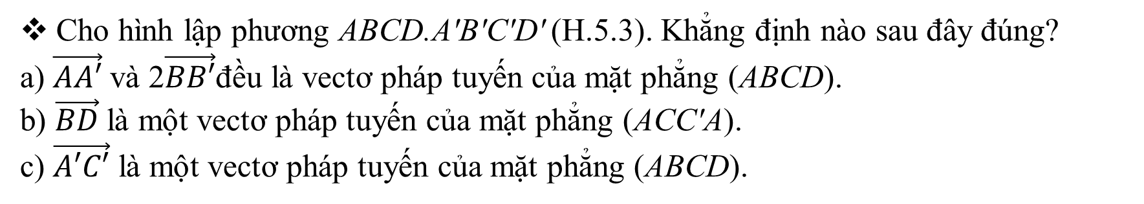
Mặt phẳng hoàn toàn xác định khi biết một điểm và một vectơ pháp tuyến của nó.
Nếu $\vec{n}$ là vectơ pháp tuyến của mặt phẳng $(α)$ thì $\vec{kn}$ với $k≠0,$cũng là vectơ pháp tuyến của mặt phẳng $(α)$ .
Cho hình lập phương ABCD.A'B'C'D' (H.5.3). Khẳng định nào sau đây đúng?
a) $\vec{AA′}$và 2$\vec{BB′}$đều là vectơ pháp tuyến của mặt phẳng (ABCD).
b) $\vec{BD}$là một vectơ pháp tuyến của mặt phẳng (ACC'A).
c) $\vec{A′C′}$ là một vectơ pháp tuyến của mặt phẳng (ABCD).
1
$\vec{AA′}$và 2$\vec{BB′}$đều là vectơ pháp tuyến của mặt phẳng (ABCD)
$\vec{BD}$là một vectơ pháp tuyến của mặt phẳng (ACC'A).
$\vec{A′C′}$ không là vectơ pháp tuyến của mặt phẳng (ABCD).

Slide 5



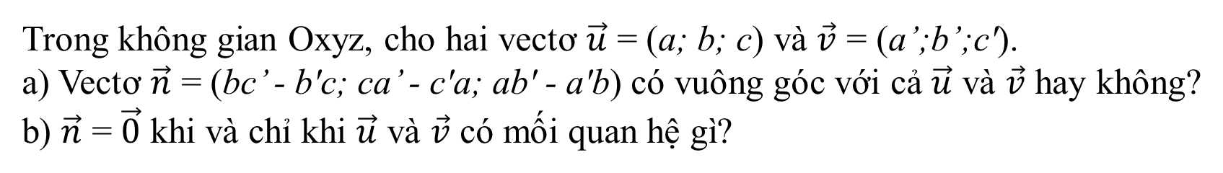
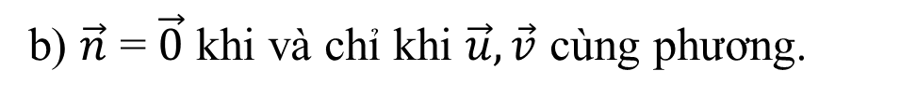
1
Trong không gian Oxyz, cho các điểm A(1; 2; 3), B(-3; 0; 1). Gọi (𝛼) là mặt phẳng trung trực của đoạn thẳng AB. Hãy chỉ ra một vectơ pháp tuyến của (𝛼).
Ta có $\vec{AB}=(−2;1;−1)$ là một vectơ pháp tuyến của mặt phẳng
Trong không gian Oxyz, cho hai vectơ $\vec{u}$ = (a; b; c) và $\vec{v}$ = (a’;b’;c').
a) Vectơ $\vec{n}$ = (bc’ - b'c; ca’ - c'a; ab' - a'b) có vuông góc với cả $\vec{u}$ và $\vec{v}$ hay không?
b) $\vec{n}$ = $\vec{0}$ khi và chỉ khi $\vec{u}$ và $\vec{v}$ có mối quan hệ gì?
a) Ta có nên $\vec{n}$ vuông góc với cả $\vec{u}$ và $\vec{v}$
b) $\vec{n}$ = $\vec{0}$ khi và chỉ khi $\vec{u}, \vec{v}$ cùng phương.

Slide 6
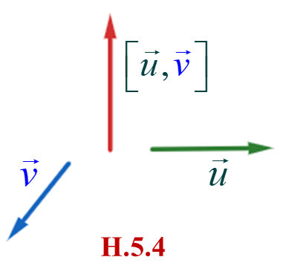
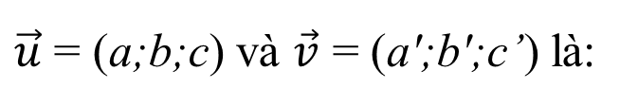
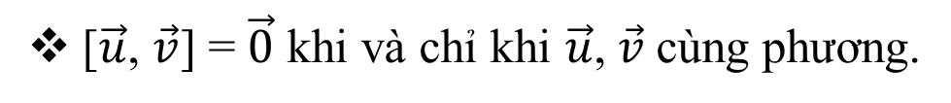
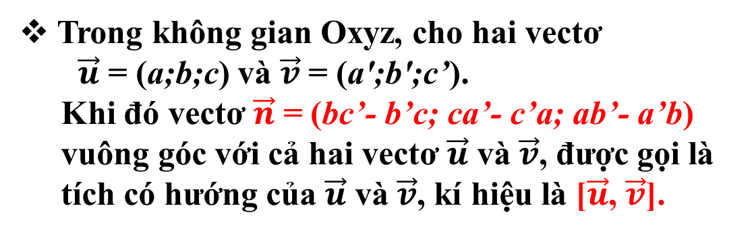
Trong không gian Oxyz, cho hai vectơ
$\vec{u}$ = (a;b;c) và $\vec{v}$ = (a';b';c’).
Khi đó vectơ $\vec{n}$ = (bc’- b’c; ca’- c’a; ab’- a’b)
vuông góc với cả hai vectơ $\vec{u}$ và $\vec{v}$, được gọi là
tích có hướng của $\vec{u}$ và $\vec{v}$, kí hiệu là [$\vec{u}$, $\vec{v}$].
[$\vec{u}$, $\vec{v}$] = $\vec{0}$ khi và chỉ khi $\vec{u}$,$\vec{v}$ cùng phương.
Với bốn số x, y, x’, y’ ta kí hiệu Khi đó tích có hướng của
$\vec{u}$ = (a;b;c) và $\vec{v}$ = (a';b';c’) là:

Slide 7


Trong không gian Oxyz cho $\vec{u}=\left(1;−2;0\right), \vec{v}=\left(3;1;−4\right)$. Tính $\left[\vec{u},\vec{v}\right]$
Giải: Ta có
Trong không gian Oxyz cho $\vec{u}=\left(2;3;1\right), \vec{v}=\left(4;6;2\right)$. Tính $\left[\vec{u},\vec{v}\right]$
Giải: Ta có

Slide 8


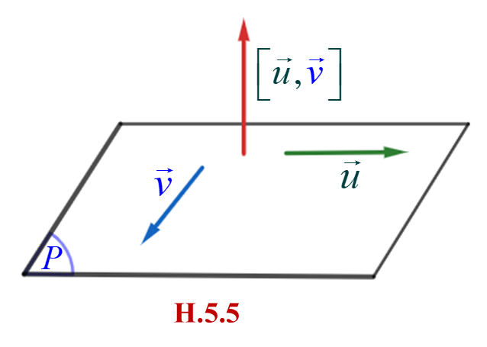
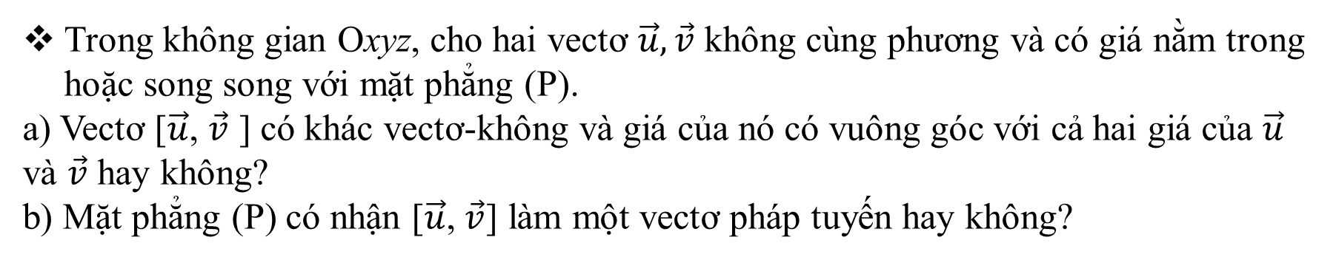
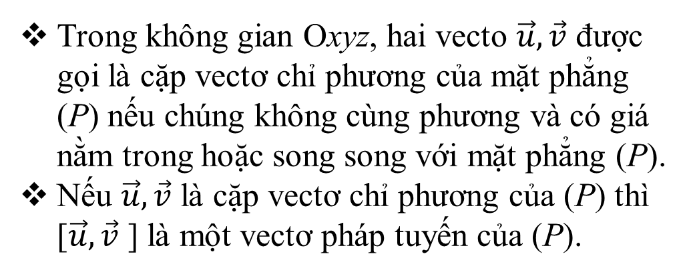
Trong không gian Oxyz, cho hai vectơ $\vec{u},\vec{v}$ không cùng phương và có giá nằm trong hoặc song song với mặt phẳng (P).
a) Vectơ [$\vec{u}$, $\vec{v}$ ] có khác vectơ-không và giá của nó có vuông góc với cả hai giá của $\vec{u}$ và $\vec{v}$ hay không?
b) Mặt phẳng (P) có nhận [$\vec{u}$, $\vec{v}$] làm một vectơ pháp tuyến hay không?
a. Vectơ [$\vec{u}$, $\vec{v}$] khác vectơ không và có giá vuông góc với hai vectơ $\vec{u}$, $\vec{v}$.
b. Mặt phẳng (P) nhận [$\vec{u}$, $\vec{v}$] là một vectơ pháp tuyến của mặt phẳng.
Trong không gian Oxyz, hai vecto $\vec{u},\vec{v}$ được gọi là cặp vectơ chỉ phương của mặt phẳng (P) nếu chúng không cùng phương và có giá nằm trong hoặc song song với mặt phẳng (P).
Nếu $\vec{u},\vec{v}$ là cặp vectơ chỉ phương của (P) thì [$\vec{u},\vec{v}$ ] là một vectơ pháp tuyến của (P).

Slide 9



Trong không gian Oxyz, cho các vectơ $\vec{u}$= (2;-1; 0), $\vec{v}$ = (1;-1; 2). Gọi ($α$) là một mặt phẳng song song với các giá của $\vec{u}$,$\vec{v}$ . Hãy tìm một vectơ pháp tuyến của ($α$).
Vậy $\vec{u}$,$\vec{v}$ là cặp vectơ chỉ phương, $\vec{n}$ là một vectơ pháp tuyến của ($α$).
Trong không gian Oxyz, cho ba điểm không thẳng hàng A(1; -2;1), B(-2; 1; 0), C(-2; 3; 2). Hãy chỉ ra một vectơ pháp tuyến của mặt phẳng (ABC).
Ta có
Suy ra:
là một vectơ pháp tuyến của mặt phẳng (ABC).

Slide 10


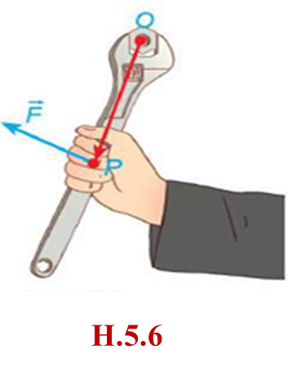
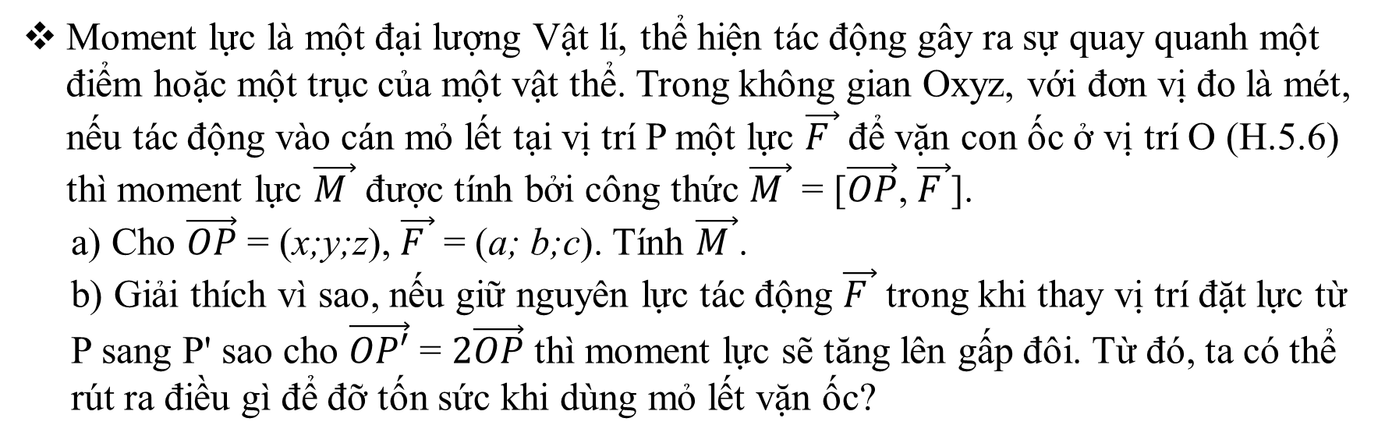
Moment lực là một đại lượng Vật lí, thể hiện tác động gây ra sự quay quanh một điểm hoặc một trục của một vật thể. Trong không gian Oxyz, với đơn vị đo là mét, nếu tác động vào cán mỏ lết tại vị trí P một lực $\vec{F }$ để vặn con ốc ở vị trí O (H.5.6) thì moment lực $\vec{M }$ được tính bởi công thức $\vec{M }$ = [$\vec{OP}$, $\vec{F }$].
a) Cho $\vec{OP}$ = (x;y;z), $\vec{F }$ = (a; b;c). Tính $\vec{M }$.
b) Giải thích vì sao, nếu giữ nguyên lực tác động $\vec{F }$ trong khi thay vị trí đặt lực từ
P sang P' sao cho $\vec{OP′}$ = $2\vec{OP}$ thì moment lực sẽ tăng lên gấp đôi. Từ đó, ta có thể
rút ra điều gì để đỡ tốn sức khi dùng mỏ lết vặn ốc?
a) Ta có
b) Nếu thì
Từ đó, để đỡ tốn sức khi dùng mỏ lết vặn ốc, ta cầm cán mỏ lết tại vị trí càng xa O càng tốt?

Slide 11

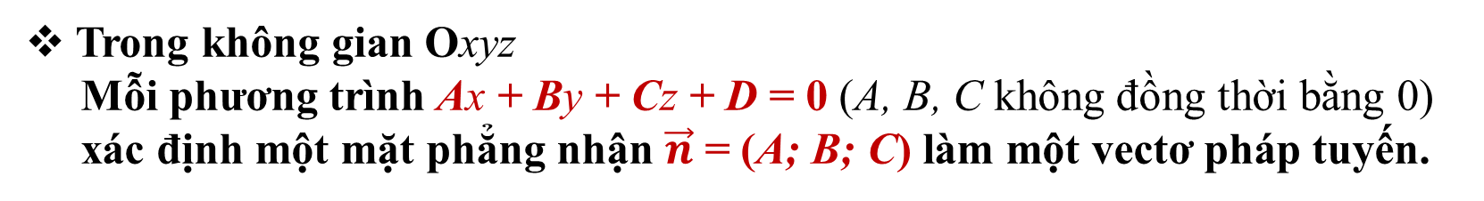
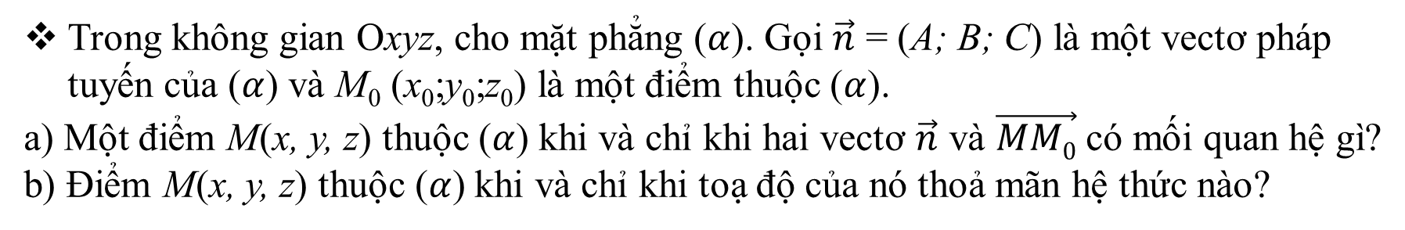
II . PHƯƠNG TRÌNH TỔNG QUÁT CỦA MẶT PHẲNG
Trong không gian Oxyz, cho mặt phẳng ($α$). Gọi $\vec{n}$ = (A; B; C) là một vectơ pháp tuyến của ($α$) và M₀ (x₀;y₀;z₀) là một điểm thuộc ($α$).
a) Một điểm M(x, y, z) thuộc ($α$) khi và chỉ khi hai vectơ $\vec{n}$ và $\vec{MM0}$ có mối quan hệ gì?
b) Điểm M(x, y, z) thuộc ($α$) khi và chỉ khi toạ độ của nó thoả mãn hệ thức nào?
Vậy M(x, y, z) thuộc ($α$) khi và chỉ khi toạ độ của nó thoả mãn hệ thức (1)
Trong không gian Oxyz
Mỗi phương trình Ax + By + Cz + D = 0 (A, B, C không đồng thời bằng 0)
xác định một mặt phẳng nhận $\vec{n}$ = (A; B; C) làm một vectơ pháp tuyến.

Slide 12



Trong không gian Oxyz, mỗi mặt phẳng đều có phương trình dạng Ax + By + Cz + D = 0 (A, B, C không đồng thời bằng 0)
được gọi là phương trình tổng quát của mặt phẳng đó.
Trong không gian Oxyz, phương trình nào sau đây là phương trình tổng quát của một mặt phẳng?
Phương trình y +1= 0 là phương trình mặt phẳng vì: Có dạng Ax + By +Cz+D = 0 và thoả mãn A, B, C không đồng thời bằng 0 (A = 0, B = 1, C = 0).
Trong không gian Oxyz, phương trình nào sau đây là phương trình tổng quát của một mặt phẳng?
Tương tự VD4, ta có
là phương trình mặt phẳng.

Slide 13


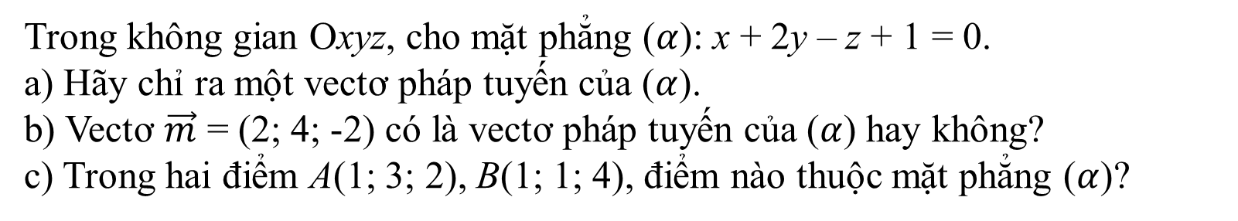
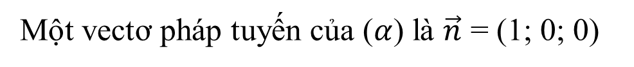
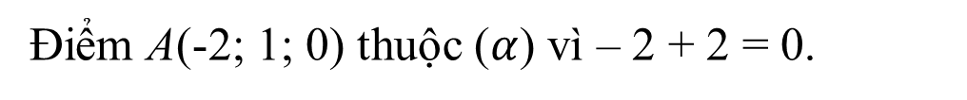
Trong không gian Oxyz, cho mặt phẳng ($α$): x + 2y – z + 1 = 0.
a) Hãy chỉ ra một vectơ pháp tuyến của ($α$).
b) Vectơ $\vec{m}$ = (2; 4; -2) có là vectơ pháp tuyến của ($α$) hay không?
c) Trong hai điểm A(1; 3; 2), B(1; 1; 4), điểm nào thuộc mặt phẳng ($α$)?
a) Mặt phẳng ($α$) nhận $\vec{n}$ = (1; 2; – 1) làm một vectơ pháp tuyến.
b) Do $\vec{m}$ = 2$\vec{n}$ nên $\vec{m}$ cũng là vectơ pháp tuyến của ($α$).
c) 1 + 2 – 1 - 4 +1 = 0 nên toạ độ điểm B thoả mãn phương trình mặt phẳng ($α$). Vậy điểm B thuộc mặt phẳng ($α$).
Trong không gian Oxyz, cho mặt phẳng ($α$): x + 2 = 0.
Điểm A(-2; 1; 0) thuộc ($α$) hay không? Hãy chỉ ra một vectơ pháp tuyến của ($α$).
Điểm A(-2; 1; 0) thuộc ($α$) vì – 2 + 2 = 0.
Một vectơ pháp tuyến của ($α$) là $\vec{n}$ = (1; 0; 0)

Slide 14

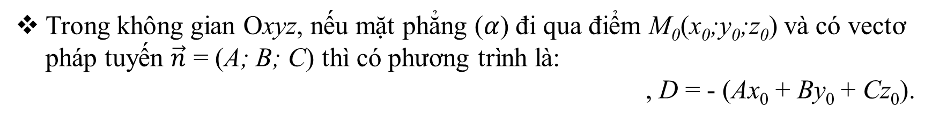
III . LẬP PHƯƠNG TRÌNH TỔNG QUÁT CỦA MẶT PHẲNG
Trong không gian Oxyz, cho mặt phẳng ($α$) đi qua điểm M₀ (x₀;y₀;z₀) và có vectơ pháp tuyến $\vec{n}$ = (A; B; C). Dựa vào HĐ4, hãy nêu phương trình của ($α$)
Từ HĐ4, ta thấy điểm M (x;y;z) thuộc mặt phẳng ($α$) khi và chỉ khi
toạ độ của nó thoả mãn hệ thức
Trong không gian Oxyz, nếu mặt phẳng ($α$) đi qua điểm M₀(x₀;y₀;z₀) và có vectơ pháp tuyến $\vec{n}$ = (A; B; C) thì có phương trình là:
, D = - (Ax₀ + By₀ + Cz₀).

Slide 15

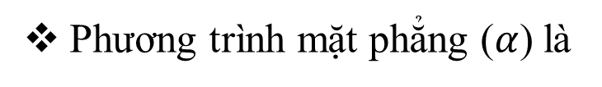
Trong không gian Oxyz, viết phương trình mặt phẳng ($α$) đi qua điểm M(2;-1;0) và có vectơ pháp tuyến $\vec{n}$ = (3;-4;6).
Phương trình mặt phẳng ($α$) là
6
Trong không gian Oxyz, viết phương trình mặt phẳng ($α$) đi qua điểm M(1;2;-4) và vuông góc trục Oz
nên có vect ơ pháp tuyến là $\vec{k}$ = (0;0;1). Phương trình mặt phẳng ($α$):

Slide 16


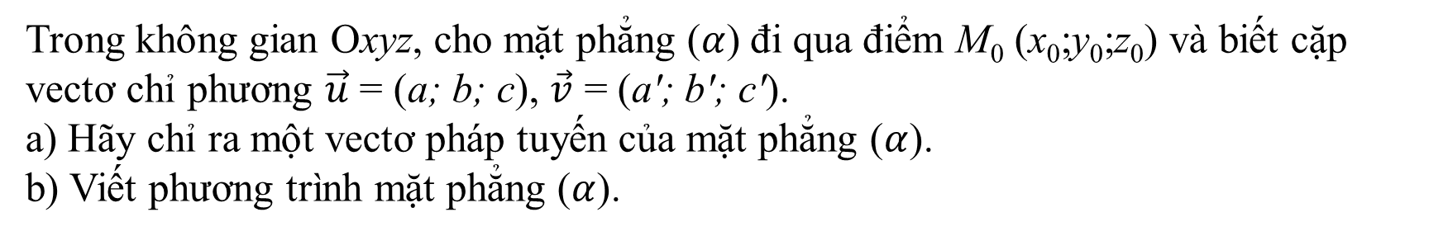
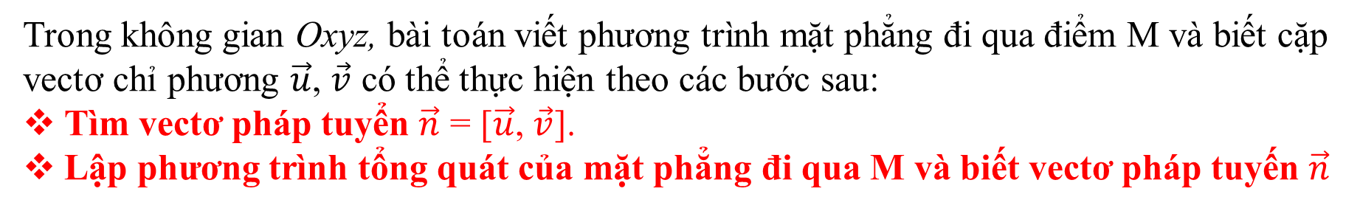
Lập phương trình mặt phẳng đi qua một điểm và biết cặp vectơ chỉ phương
Trong không gian Oxyz, cho mặt phẳng ($α$) đi qua điểm M₀ (x₀;y₀;z₀) và biết cặp vectơ chỉ phương $\vec{u}$ = (a; b; c), $\vec{v}$ = (a'; b'; c').
a) Hãy chỉ ra một vectơ pháp tuyến của mặt phẳng ($α$).
b) Viết phương trình mặt phẳng ($α$).
a) Một vectơ pháp tuyến của mặt phẳng ($α$) là $\vec{n}$ = [$\vec{u}$, $\vec{v}$].
b) Viết phương trình mặt phẳng ($α$) đi qua điểm M và biết vectơ pháp tuyến $\vec{n}$ = [$\vec{u}$, $\vec{v}$].
Trong không gian Oxyz, bài toán viết phương trình mặt phẳng đi qua điểm M và biết cặp vectơ chỉ phương $\vec{u}$, $\vec{v}$ có thể thực hiện theo các bước sau:
Tìm vectơ pháp tuyển $\vec{n}$ = [$\vec{u}$, $\vec{v}$].
Lập phương trình tổng quát của mặt phẳng đi qua M và biết vectơ pháp tuyến $\vec{n}$

Slide 17

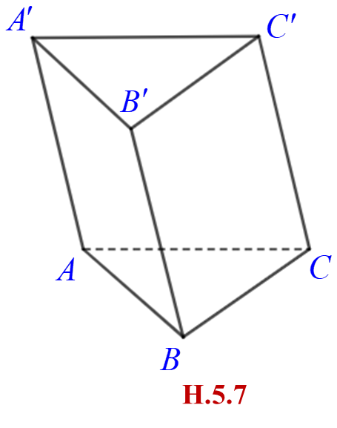


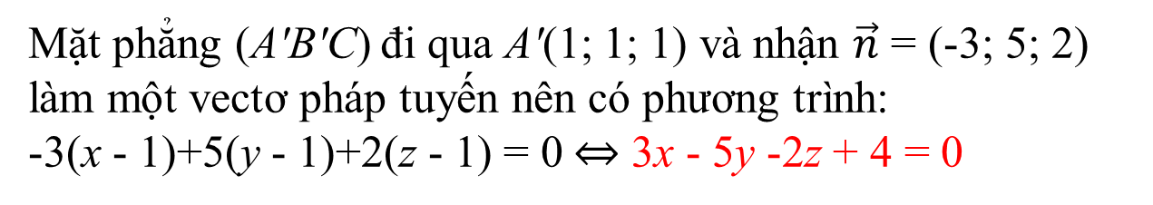
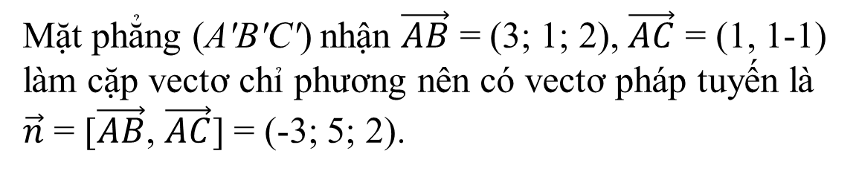
7
Trong không gian Oxyz, cho hình lăng trụ ABC.A'B'C' với A(1; 2; 3), B(4; 3; 5), C(2; 3; 2), A'(1; 1; 1). Viết phương trình mặt phẳng (A'B'C).
Mặt phẳng (A'B'C') nhận $\vec{AB}$ = (3; 1; 2), $\vec{AC}$ = (1, 1-1) làm cặp vectơ chỉ phương nên có vectơ pháp tuyến là $\vec{n}$ = [$\vec{AB}$, $\vec{AC}$] = (-3; 5; 2).
Mặt phẳng (A'B'C) đi qua A'(1; 1; 1) và nhận $\vec{n}$ = (-3; 5; 2) làm một vectơ pháp tuyến nên có phương trình:
-3(x - 1)+5(y - 1)+2(z - 1) = 0$⇔$ 3x - 5y -2z + 4 = 0
Trong không gian Oxyz, cho các điểm A(1;-2;-1), B(4; 1; 2), C(2; 3; 1). Viết phương trình mặt phẳng ($α$) đi qua A(1;-2; – 1), song song với trục Oy và đường thẳng BC.
Mặt phẳng ($α$) đi qua A(1;-2; – 1), nhận $\vec{n}$ = [$\vec{j}$, $\vec{BC}$] = (-1; 0; 2) làm vectơ pháp
tuyến có phương trình:

Slide 18



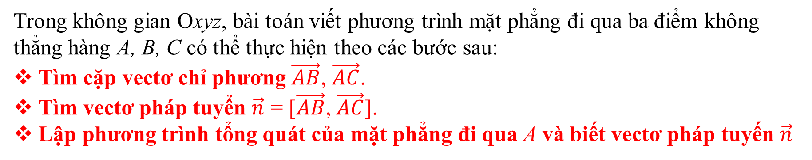
Trong không gian Oxyz, cho ba điểm không thẳng hàng: A(1; 2; 3), B(-1; 3; 4), C(2;-1; 2).
a) Hãy chỉ ra một cặp vectơ chỉ phương của mặt phẳng (ABC).
b) Viết phương trình mặt phẳng (ABC).
a) Cặp vectơ chỉ phương của mặt phẳng là $\vec{AB}$, $\vec{AC}$.
b) Viết phương trình mặt phẳng (ABC) đi qua điểm A và biết vectơ pháp tuyến $\vec{n}$ = [$\vec{AB}$, $\vec{AC}$]
Trong không gian Oxyz, bài toán viết phương trình mặt phẳng đi qua ba điểm không thẳng hàng A, B, C có thể thực hiện theo các bước sau:
Tìm cặp vectơ chỉ phương $\vec{AB}$, $\vec{AC}$.
Tìm vectơ pháp tuyển $\vec{n}$ = [$\vec{AB}$, $\vec{AC}$].
Lập phương trình tổng quát của mặt phẳng đi qua A và biết vectơ pháp tuyến $\vec{n}$

Slide 19

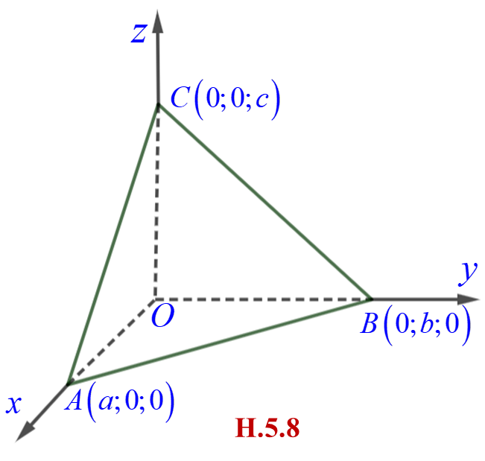
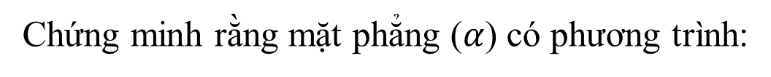
Trong không gian Oxyz, cho ba điểm A(2; 1; -1), B(3; 2; 1), C(3; 1; 4).
Chứng minh rằng ba điểm A, B, C không thẳng hàng.
Viết phương trình mặt phẳng (ABC).
a. A, B, C không thẳng hàng vì hai vectơ $\vec{AB}$, $\vec{AC}$ không cùng phương.
b. Mặt phẳng (ABC) qua A(2; 1; -1), vectơ pháp tuyến $\vec{n}$ = [$\vec{AB}$, $\vec{AC}$] = (5; -3; -1)
có phương trình
(H.5.8) Trong không gian Oxyz, cho mặt phẳng ($α$) không đi qua gốc toạ độ và cắt ba trục Ox, Oy, Oz tương ứng tại các điểm A(a;0; 0), B(0; b; 0), C(0; 0; c) (a, b, c ≠ 0).
8
Chứng minh rằng mặt phẳng ($α$) có phương trình:
Vì toạ độ của 3 điểm A(a;0; 0), B(0; b; 0), C(0; 0; c)
đều thoả mãn phương trình
Nên phương trình mặt phẳng (ABC) là

Slide 20


Trong tình huống mở đầu, hãy thực hiện các bước sau và trả lời câu hỏi đã được nêu ra.
b) Chứng minh M₁, M₂, M₃ không thẳng hàng. Viết phương trình mặt phẳng (M₁M₂M₃).
c) Vị trí M(cost - sint; cost + sint; cost) có luôn thuộc mặt phẳng (M₁M₂M₃) hay không?
a) Ta có
b)
M₁, M₂, M₃ không thẳng hàng vì
không cùng phương
Mặt phẳng (M₁M₂M₃) đi qua , nhận làm vectơ
pháp tuyến có phương trình là
c) Tọa độ điểm M luôn thỏa mãn phương trình mặt phẳng (M₁M₂M₃).
Vậy vị trí điểm M luôn thuộc mặt phẳng cố định.

Slide 21
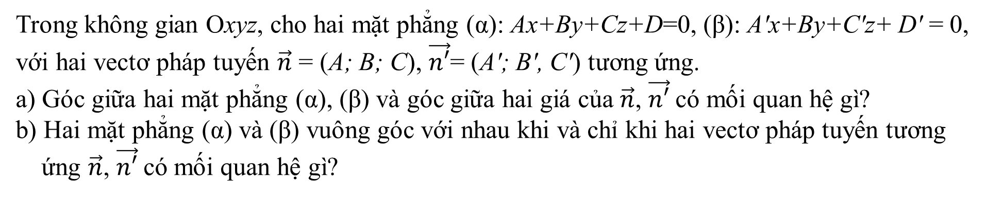

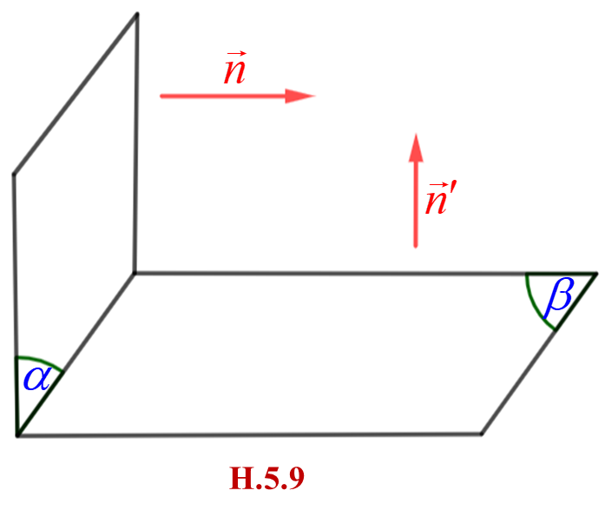
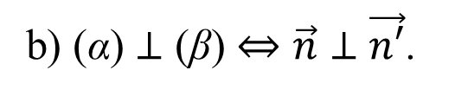
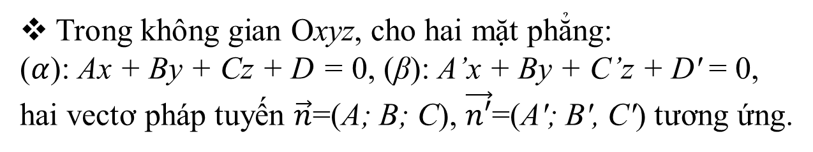
IV. ĐIỀU KIỆN ĐỂ HAI MẶT PHẲNG VUÔNG GÓC VỚI NHAU
a) Góc giữa hai mặt phẳng (α), (β) là góc giữa hai giá của hai vectơ $\vec{n}$, $\vec{n′}$
b) (α) $⊥$ (β) $⇔\vec{n}$ $⊥$ $\vec{n′}$.
Trong không gian Oxyz, cho hai mặt phẳng:
($α$): Ax + By + Cz + D = 0, (β): A’x + By + C’z + D' = 0,
hai vectơ pháp tuyến $\vec{n}$=(A; B; C), $\vec{n′}$=(A'; B', C') tương ứng.

Slide 22



IV. ĐIỀU KIỆN ĐỂ HAI MẶT PHẲNG VUÔNG GÓC VỚI NHAU
Trong không gian Oxyz, chứng minh rằng hai mặt phẳng sau vuông góc với nhau:
($α$): x - 3y + 2z + 1 = 0, (β): 5x + y – z + 2 = 0.
($α$), (β) có vectơ pháp tuyến tương ứng là $\vec{n}$ = (1; −3; 2), $\vec{n′}$ = (5; 1;-1).
Ta có
9
Trong không gian Oxyz, hai mặt phẳng sau đây có vuông góc với nhau hay không?
(α): 3x + y – z + 1 = 0, (β): 9x + 3y - 3z + 3 = 0
($α$), (β) có vectơ pháp tuyến tương ứng là $\vec{n}$ = (3; 1; −1), $\vec{n′}$ = (9; 3; 3).
Ta có

Slide 23

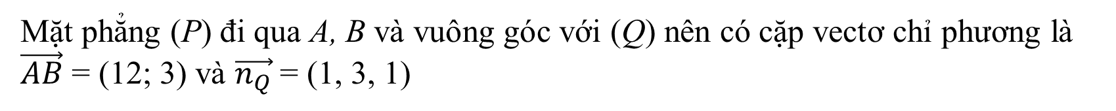
Trong không gian Oxyz, viết phương trình mặt phẳng (P) đi qua hai điểm A(1; 2;-2), B(2; 4; 1) và vuông góc với mặt phẳng (Q): x + 3y + z – 1 = 0.
Mặt phẳng (Q) có vectơ pháp tuyến $\vec{n_{Q}}$ = (1; 3; 1).
Mặt phẳng (P) đi qua A, B và vuông góc với (Q) nên có cặp vectơ chỉ phương là $\vec{AB}$ = (12; 3) và $\vec{n_{Q}}$ = (1, 3, 1)
Do đó (P) có vectơ pháp tuyến là: $\vec{n_{P}}$ = [$\vec{AB},\vec{n_{Q}}$] = (-7; 2; 1).
Mặt phẳng (P) qua A(1; 2; -2) và có vectơ pháp tuyến $\vec{n_{P}}$ = (-7; 2; 1) có phương trình:

Slide 24


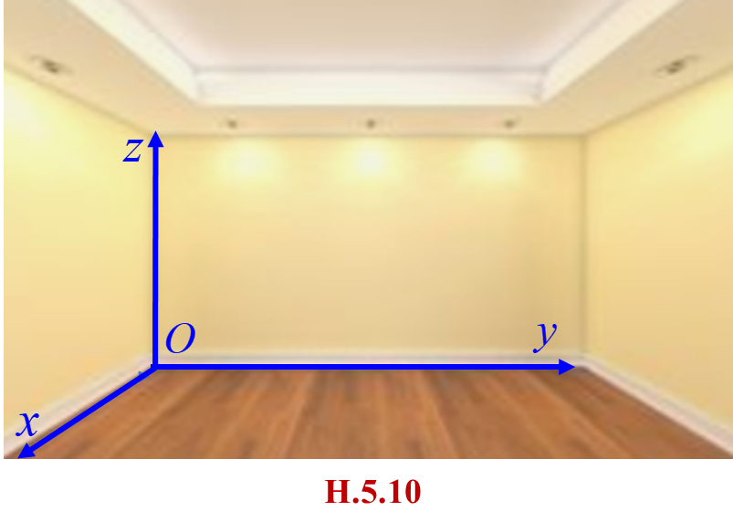
(H.5.10) Trong không gian Oxyz, sàn của một căn phòng có dạng hình tứ giác với bốn đỉnh O(0; 0; 0), A(2; 0; 0), B(2; 3; 0); C(0; 22; 0). Bốn bức tường của căn phòng đều vuông góc với sàn.
a) Viết phương trình bốn mặt phẳng tương ứng chứa bốn bức tường đó.
b) Trong bốn mặt phẳng tương ứng chứa bốn bức tường đó, hãy chỉ ra những cặp mặt phẳng vuông góc với nhau.
a) Mặt phẳng chứa bức tường (Oxz) có phương trình là y = 0
Mặt phẳng chứa bức tường (Oyz) có phương trình là x = 0
Mặt phẳng chứa bức tường chứa điểm A và B có phương trình là x = 2. Ta có
Một vectơ pháp tuyến của mặt phẳng chứa bức tường chứa điểm B, C là
Phương trình mặt phẳng chứa bức tường chứa B và C là
b) Mặt phẳng (Oxz) vuông góc với mặt phẳng (Oyz).
Mặt phẳng (Oxz) vuông góc với mặt phẳng chứa bức tường chứa hai điểm A, B.

Slide 25
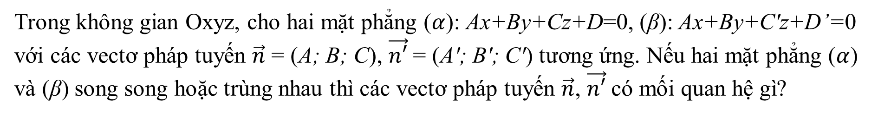

Hai mặt phẳng ($α$), (β) song song với nhau thì hai vectơ $\vec{n}$, $\vec{n′}$cùng phương với nhau.
Hai vectơ $\vec{n}$, $\vec{n′}$cùng phương với nhau khi tồn tại một số k sao cho $\vec{n}$ = k$\vec{n′}$ .
với k nào đó.
a. Hai mặt phẳng song song có cùng vectơ pháp tuyến.

Slide 26
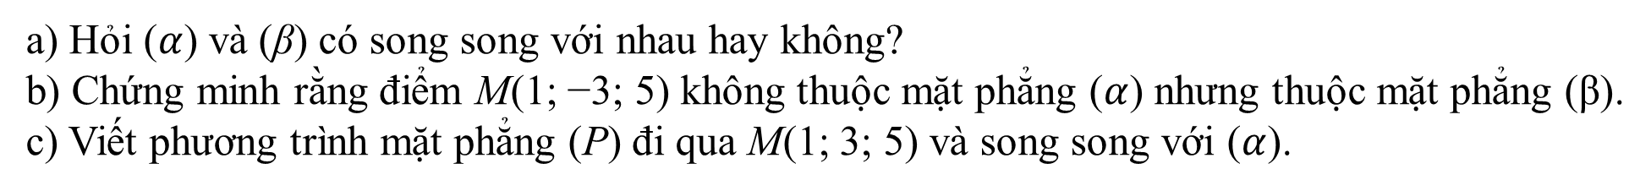

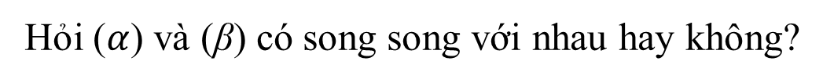
11
Hỏi ($α$) và (β) có song song với nhau hay không?
Các mặt phẳng trên có vectơ pháp tuyến tương ứng là
10
không cùng phương nên ($α$) và (β) không song song.
c) Mặt phẳng (P) nhận làm vectơ pháp tuyến nên phương trình là

Slide 27
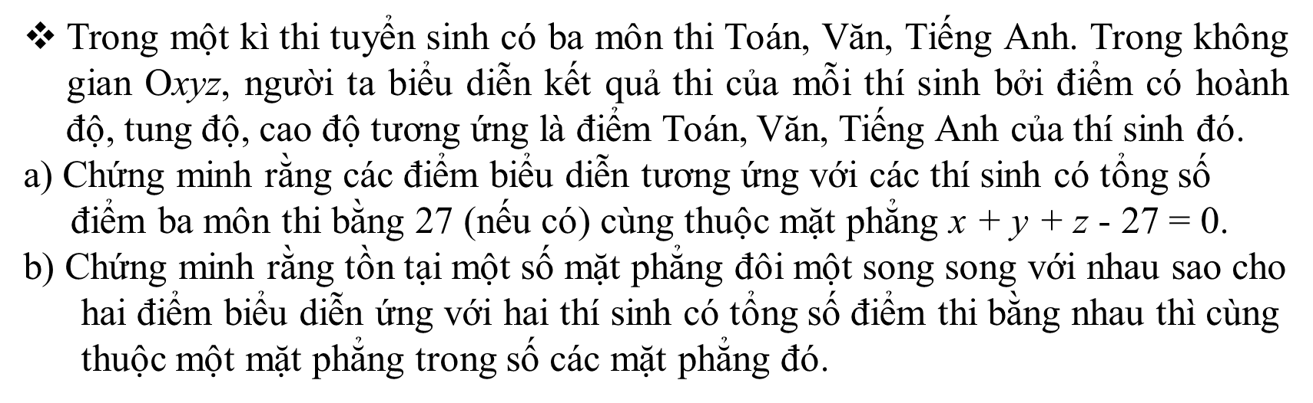

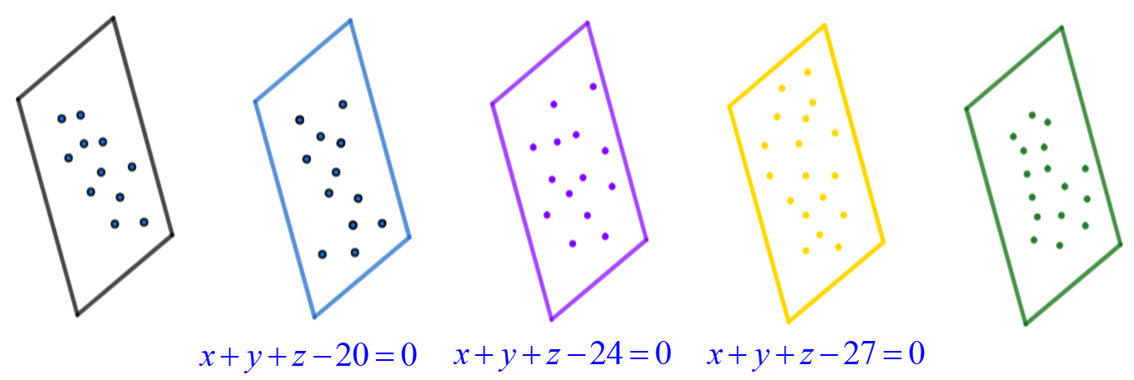
a) Mỗi thí sinh có điểm thi Toán, Văn, Tiếng Anh tương ứng là 27 thì x + y + z =27. Do đó các điểm biểu diễn các thí sinh có tổng điểm bằng 27 đều cùng thuộc mặt phẳng có phương trình x + y + z =27

Slide 28
b) Các mặt phẳng song song với nhau vì các mặt phẳng đó đều có vectơ pháp
tuyến là $\vec{n}$ = (1; 1; 1)

Slide 29
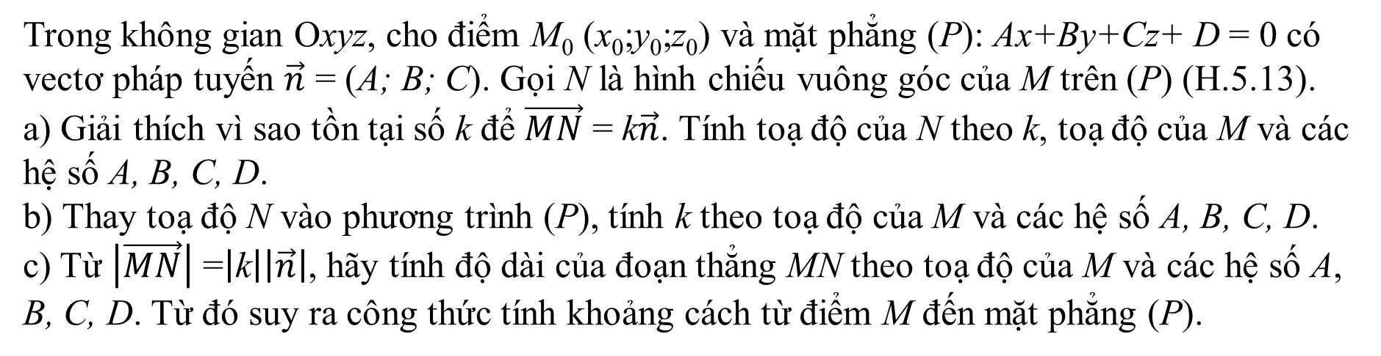


a) Vì $\vec{MN}$ và $\vec{n}$ là hai vectơ cùng phương nên tồn tại k để $\vec{MN}$ = k$\vec{n}$. Khi đó
b) Ta tính được
c) Ta có
. Khi đó

Slide 30


Trong không gian Oxyz, khoảng cách từ điểm M₀ (x₀;y₀;z₀) đến mặt phẳng
(P): Ax + By + Cz + D = 0 là:
Trong không gian Oxyz, tính khoảng cách từ điểm M(1; 2; -1) đến mặt phẳng
(P): x + 2y - 2z + 5 = 0.
Khoảng cách từ điểm M(1; 2; -1) đến mặt phẳng (P): x + 2y - 2z + 5 = 0 là:

Slide 31
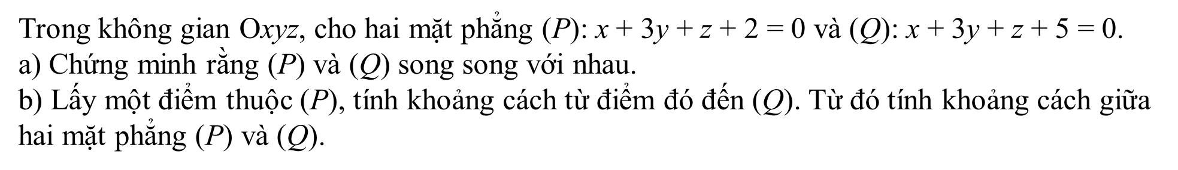

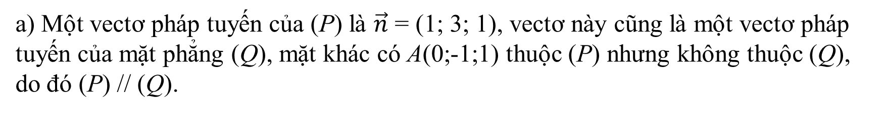
11
a) Một vectơ pháp tuyến của (P) là $\vec{n}$ = (1; 3; 1), vectơ này cũng là một vectơ pháp tuyến của mặt phẳng (Q), mặt khác có A(0;-1;1) thuộc (P) nhưng không thuộc (Q), do đó (P) // (Q).
b) Khoảng cách giữa (P) và (Q) bằng khoảng cách giữa điểm A và (Q), do vậy khoảng cách cần tìm bằng

Slide 32


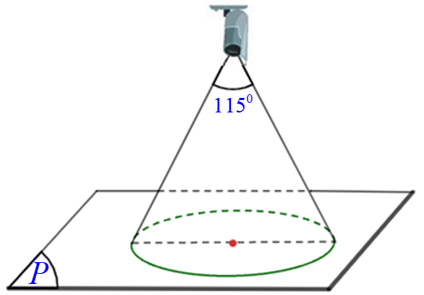


(H.5.14) Góc quan sát ngang của một camera là 115°. Trong không gian Oxyz, camera được đặt tại điểm C(1; 2; 4) và chiếu thẳng về phía mặt phẳng (P): x+2y+2z+ 3 = 0. Hỏi vùng quan sát được trên mặt phẳng (P) của camera là hình tròn có bán kính bằng bao nhiêu? (Làm tròn kết quả đến chữ số thập phân thứ nhất.)
Gọi H là chân đường cao kẻ từ C đến (P).
Khi đó, bán kính hình tròn là

Slide 33


Slide 34

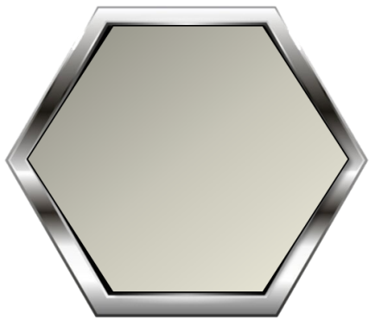
5.1.
Trong không gian Oxyz, viết phương trình mặt phẳng đi qua điểm M(1; 2; -1) và vuông góc với trục Ox.
Phương trình mặt phẳng đi qua điểm M(1; 2; -1) và vuông góc với trục Ox là: x – 1 = 0
Trong không gian Oxyz, cho hình hộp ABCD.A'B'C'D', với A(1; −1; 3), B(0; 2; 4), D(2; -1; 1), A'(0; 1; 2).
a) Tính toạ độ các điểm C, B', D'.
b) Viết phương trình mặt phẳng (CB'D).
5.2
a) Ta có:
b) Ta có:
là một vectơ pháp tuyến của mặt phẳng (CB’D’). Phương trình mặt phẳng (CB’D’) là:

Slide 35

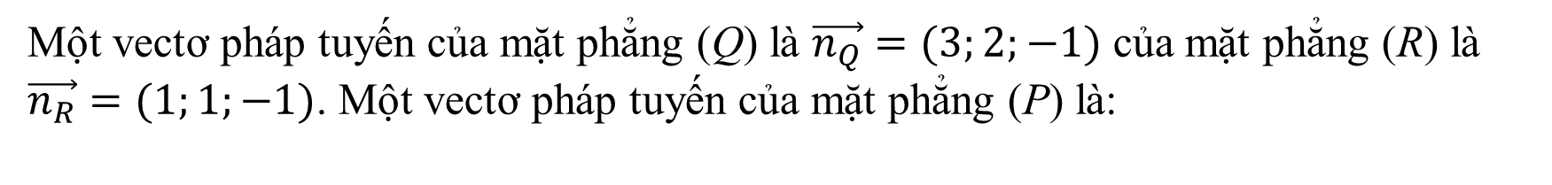
5.3
Trong không gian Oxyz, viết phương trình mặt phẳng (P) đi qua điểm M(1; -1; 5) và vuông góc với hai mặt phẳng (Q): 3x + 2y – z = 0, (R): x + y – z = 0.
Một vectơ pháp tuyến của mặt phẳng (Q) là $\vec{n_{Q}}=(3;2;−1)$ của mặt phẳng (R) là $\vec{n_{R}}=(1;1;−1)$. Một vectơ pháp tuyến của mặt phẳng (P) là:
Phương trình mặt phẳng (P) là:

Slide 36

5.4
Trong không gian Oxyz, viết phương trình mặt phẳng đi qua M(2; 3; -1), song song với trục Ox và vuông góc với mặt phẳng (Q): x + 2y - 3z + 1 = 0.
Trục Ox có một vectơ chỉ phương là một vectơ chỉ phương của mặt phẳng (Q) là
Một vectơ pháp tuyến của mặt phẳng (P) là:
Phương trình mặt phẳng (P) là:

Slide 37

5.5
Trong không gian Oxyz, tính khoảng cách từ gốc toạ độ đến mặt phẳng
(P): 2x + 2y – z + 1 = 0.
Trong không gian Oxyz, cho hai mặt phẳng (P): x + y + z + 2 = 0,
(Q): x + y + z + 6 = 0. Chứng minh rằng hai mặt phẳng đã cho song song với
nhau và tính khoảng cách giữa hai mặt phẳng đó.
5.6
(P), (Q) là hai mặt phẳng có chung một vectơ pháp tuyến là và A(0; -1; -1)
thuộc (P) nhưng không thuộc (Q), do đó (P) // (Q).

Slide 38

Trong không gian Oxyz, cho hai mặt phẳng (P): x + 3y - z =0, (Q): x – y - 2z + 1 =0.
a) Chứng minh rằng hai mặt phẳng (P) và (Q) vuông góc với nhau.
b) Tìm điểm M thuộc trục Ox và cách đều hai mặt phẳng (P) và (Q).
5.7
a) Một vectơ pháp tuyến của (P) là , của (Q) là
b) Gọi ta có:
Vậy hoặc

Slide 39


Bác An dự định làm bốn mái của ngôi nhà sao cho chúng là bốn mặt bên của một hình chóp đều và các mái nhà kề nhau thì vuông góc với nhau. Hỏi ý tưởng trên có thực hiện được không?
5.8
Gọi mái nhà là hình chóp S.ABCD.
Nếu ý tưởng của bác An thực hiện được thì tích có hướng của hai vectơ pháp tuyến của hai mặt phẳng (SAB) và (SCD) đều là vectơ pháp tuyến của mặt phẳng (SAD) và (SBC).
Do đó hai mặt phẳng (SAD) và (SBC) song song hoặc trùng nhau, điều này vô lí. Vậy ý tưởng của bác An không thực hiện được.
H.5.15

Slide 40

5.9
Mặt phẳng (Oxy) có phương trình z = 0 song song với mặt phẳng có phương trình
z - 1 = 0.
Do đó mặt phẳng chứa sàn nhà và mặt phẳng chứa mái tầng 1 song song với nhau, hai mặt phẳng này không song song với mặt phẳng chứa mái nhà tầng 2.

Slide 41



Xét một cối xay lúa trong không gian Oxyz, với đơn vị đo là mét. Nếu tác động vào tai cối xay lúa (ở vị trí P) một lực $\vec{F }$ thì moment lực $\vec{M}$ được tính bởi công thức
$\vec{M}=[\vec{OP},\vec{F }]$ (H.5.16). Trong quá trình xay, các thanh gỗ AB và PQ luôn có phương nằm ngang. Vectơ lực $\vec{F }$ có giá song song với AB. Giải thích vì sao giá của vectơ moment lực $\vec{M}$ có phương thẳng đứng?
5.11
Giá của moment lực $\vec{M}$ vuông góc với giá của vectơ $\vec{OP} \text{v}\text{à} \vec{F }$
Mà OP và AB luôn nằm ngang và giá của $\vec{F }$song song với AB nên giá của moment lực $\vec{M}$ luôn có phương thẳng đứng.
H.5.16

Slide 42





